Slide 1
KWIC系统设计
小组成员：

Slide 2
01.
体系结构——面向对象
目录
02.
策略模式
CONTENTS
03.
测试演示
04.
代码展示

Slide 3
01
体系结构——面向对象

Slide 4
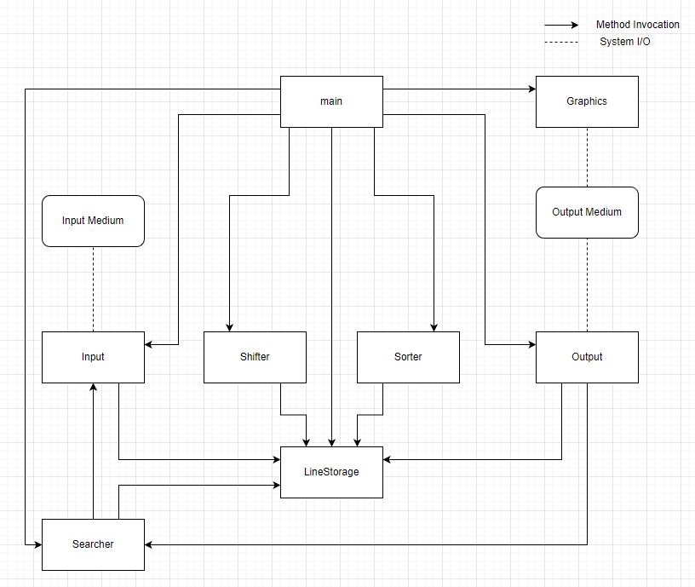
体系结构

Slide 5
02
策略模式

Slide 6
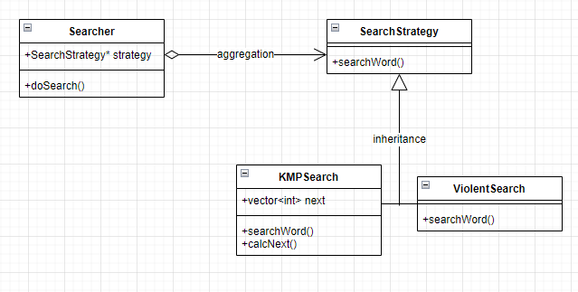
策略模式

Slide 7
03
测试演示

Slide 8
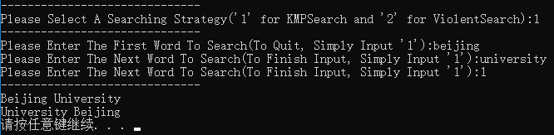
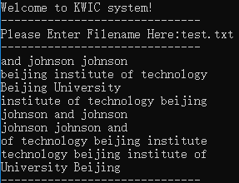
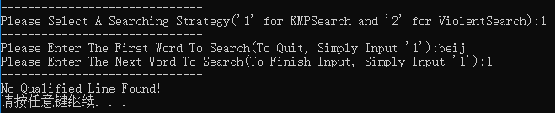
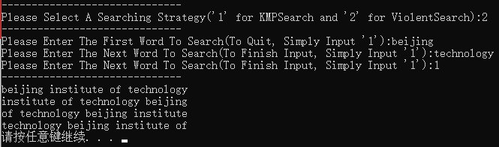
Beijing University
beijing institute of technology
johnson and johnson
测试用例

Slide 9
04
代码展示

Slide 10
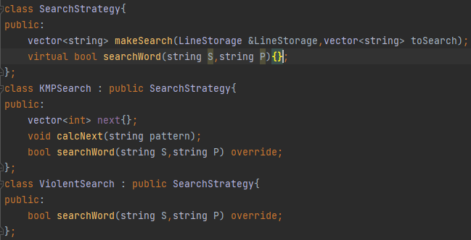
此处仅展示策略模式实现部分

Slide 11
谢谢观看
THANK YOU

